Slide 1
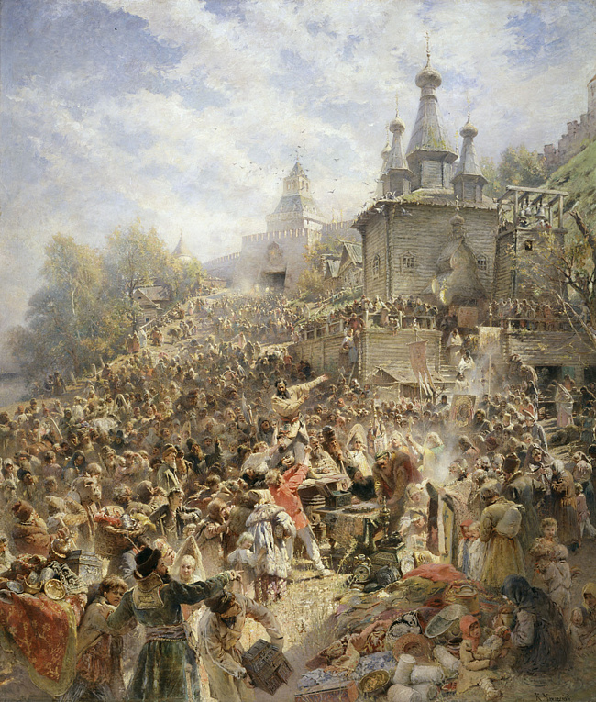
Смутное время в России.
Духовный подвиг
русских людей
в период Смуты
МАОУ СОШ 17
Преподаватель: Втюрина О.С.

Slide 2
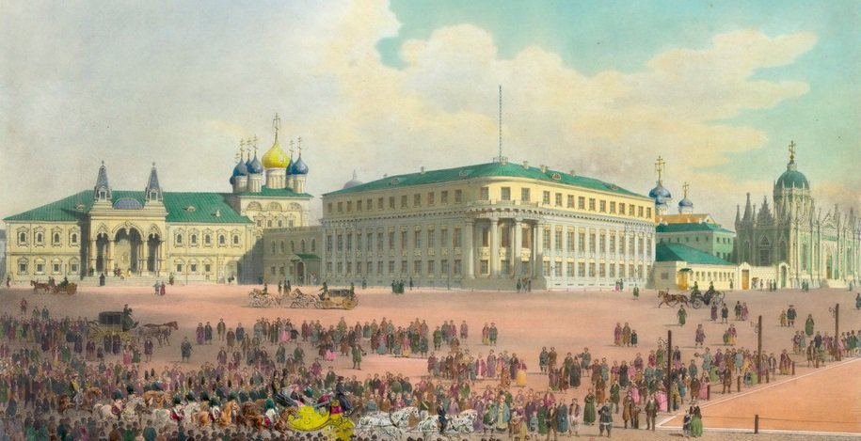
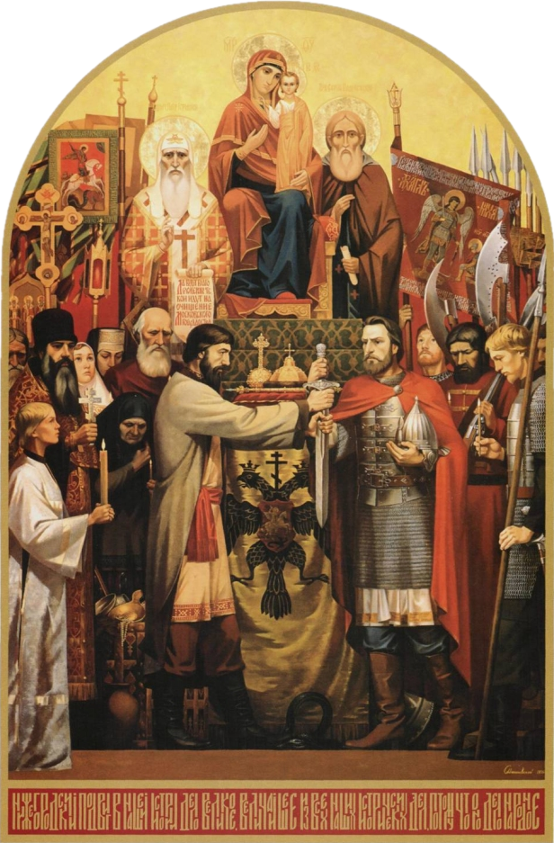
Символы праздника

Slide 3
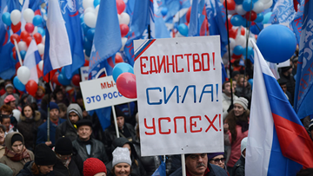
Государственный праздник «День народного единства»
История праздника
Название праздника
Возрождение праздника

Slide 4
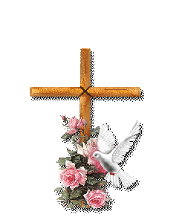
История праздника
Все началось со смутных лет начала XVII века. После смерти царя Ивана Грозного на русский престол взошел его сын Фёдор I Иоаннович. Однако потомков он не оставил, и династия Рюриковичей пресеклась. С этого момента в России начинается период, вошедший в историю как Смутное время: то тут, то там стали появляться "лжедмитрии", претендующие на престол.
На русский престол претендовали: Борис Годунов, Лжедмитрий I, Василий Шуйский, группа бояр во главе с Мстиславским, польский королевич Владислав, Лжедмитрий II, а за ним и Лжедмитрий III. Войска польского и шведского королей вторглись в русские земли и вошли в Москву. Они чинили полный произвол, грабя и разоряя дома, убивая ни в чем не повинных людей.
Страна и народ были измучены до крайности. Патриарх Гермоген призвал народ встать на защиту веры и Отечества и изгнать оккупантов. В стране возникло ополчение под предводительством нижегородского земского старосты Кузьмы Минина и князя Дмитрия Пожарского. Им удалось собрать войско, в состав которого входили представители всех сословий и народностей, проживавших на территории России (то самое народное единство, которое мы отмечаем 4 ноября).
С чудотворной иконой Казанской Божией Матери ополченцы 22 октября 1612 года взяли штурмом Китай-город и изгнали поляков из Москвы. После этого Земский собор избрал на царство Михаила Федоровича Романова, положившего начало трехсотлетнему правлению династии Романовых в России.

Slide 5
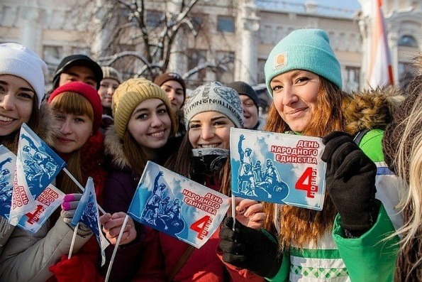
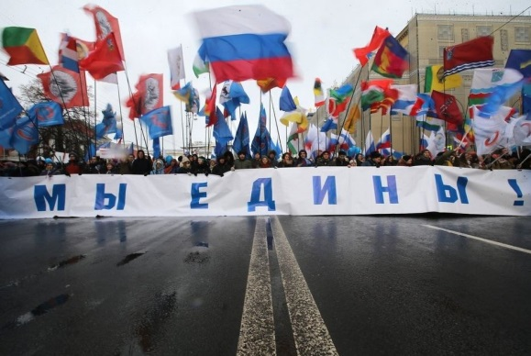
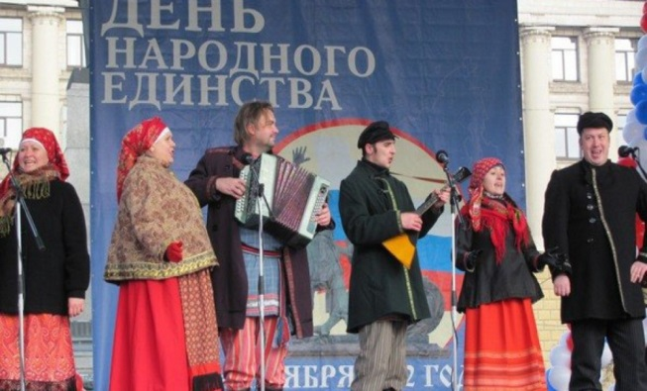
Возрождение праздника
4 ноября в России отмечается День народного единства. Праздник был учрежден Федеральным Законом "О внесении в статью 1 Федерального закона "О днях воинской славы (победных днях) России", подписанным в декабре 2004 года президентом России Владимиром Путиным.
Впервые в России этот новый всенародный праздник отмечался 4 ноября 2005 года.
Во многих городах России в этот день проводятся праздничные концерты, представления, благотворительные акции, спортивные мероприятия, шествия и митинги, организованные различными политическими партиями и общественными движениями.

Slide 6
Название праздника
Название праздника связано с подвигом, совершенным народным ополчением. Люди продемонстрировали невероятную смелость и отвагу, показали, на что способна сплоченность и единство народа в борьбе за поставленную цель.
Сегодня День народного единства – не только дань историческим традициям славного прошлого, но и праздник, который призван объединить всех людей многонациональной России, задуматься о своей ответственности за судьбы страны, популяризировать культурное наследие, стимулировать интерес к своим корням. Только у такой страны есть будущее, народ которой помнит и уважает свое историческое прошлое.

Slide 7
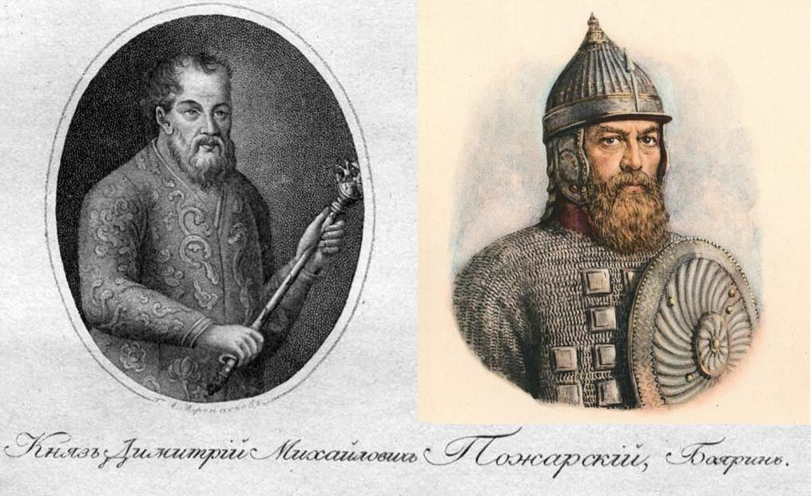
Дмитрий Михайлович Пожарский
Имя русского князя – Дмитрия Михайловича Пожарского, навсегда войдет в историю нашей Родины как имя человека, любившего великой любовью свою Отчизну и сделавшего все от себя возможное, чтобы не допустить ее порабощения иноземными захватчиками.
Б
И
О
Г
Р
А
Ф
И
Я
П
О
Д
В
И
Г

Slide 8
Первое народное ополчение (1611 г.)
Причины создания | Противостояние интервенции Польши и Литвы.
Центр движения | Рязань
Руководители | Прокопий Ляпунов, Иван Заруцкий и князь Дмитрий Трубецкий
Итоги деятельности | Восстановление структур власти. Между казаками и дворянами произошел разлад: первые стремились к сохранению своей вольности, вторые — к укреплению крепостнических порядков и государственной дисциплины. В итоге большинство дворян покинуло лагерь.

Slide 9
Подвиг Д.М. Пожарского
Устав от бесконечной Смуты, Россия мечтала о твёрдой власти, но в это время в государстве некому было навести порядок. Пришла идея народного ополчения. Возглавить войско попросили Дмитрия Пожарского. Даже не смотря на то, что Пожарский был сильно ранен, он согласился быть предводителем.
Нижегородское ополчение двинулось освобождать Москву. По дороге к ополчению присоединились местные крестьяне, и война стала народной! Со своими войсками князь вошёл в город и окружил Кремль. Под осадой поляки были лишены провизии и испытывали сильный голод. Но на предложение Пожарского сдаться ответили отказом. Пятнадцатитысячное войско пришло из Польши на помощь противнику. 24 августа 1612года поляки начали штурмовать крепость Дмитрия, ему пришлось сражаться в неравном бою. Пожарский сберёг большую часть пехоты и отступил. Когда на горизонте появился Минин с подкреплением, началась контратака. Часть войск противника отступила, а другая была зажата в Москве. Через два месяца поляки сдались русским. С освобождением Москвы, наконец, закончилось Смутное время, русские княжества вновь объединились. Началось правление Романовых!
Дмитрий Пожарский поистине народный герой и освободитель России от польского гнёта!

Slide 10
Биография Д.М. Пожарского
Пожарский Дмитрий Михайлович, русский военный и политический деятель, князь, родился в 1578 г. в Суздальском уезде, село Мугреево в семье разорившегося дворянина. Род Пожарских происходит от Всеводода Большое Гнездо, Великого князя Владимирского, сына Юрия Долгоругого.
С 15-и лет служил при дворе Федоpa I. Во время правления Бориса Годунова, с 1584 г. служил стряпчим. При Василии Шуйском был назначен воеводой в г. Зарайск.
В 1614 году участвовал в Русско-Польской войне, в сражении против польского авантюриста Лисовского.
Скончался 20(30) апреля 1642 года, похоронен в родовой усыпальнице, в Спасо-Ефимьевском монастыре, в городе Суздале.
В 1613 году, при царе Михаиле Романове, был произведен в бояре.
В 1610 году вступил в 1 ополчение и воевал под командованием П. Ляпунова.
В 1611 возглавил 2 ополчение.
В 1620-х годах Пожарский руководил Ямским и Разбойным приказами, был воеводой в Новгороде, в 1636— 1637 годах руководил Судным приказом.

Slide 11
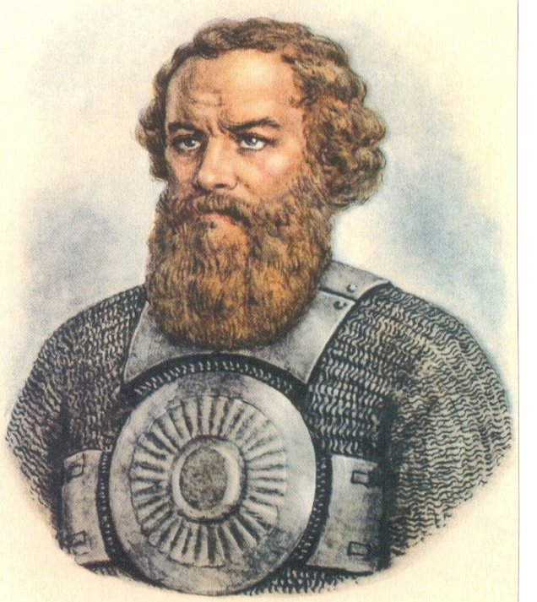
Кузьма Минин (Козьма́ Ми́нич Заха́рьев Сухору́кий)
Кузьма Минин – это русский национальный герой. Точно неизвестно где родился Кузьма Минин и в каком году. В 1611 он был избран в Нижнем Новгороде земским старостой. Важную роль сыграл Минин в освободительном движении. Его выбрали казначеем и распорядителем собранных средств. Люди сдавали деньги, драгоценности, одежду, все, чем могли помочь. Сам Минин пожертвовал на ополчение значительную долю своего состояния.
В 1612 году Кузьма Минин отправился на сражение за Москву, где проявил невиданную храбрость и умение вести баталии, так как только благодаря его усилиям они смогли победить в битве. В 1613 году царём был выбран Михаил Романович, который вспомнив все былые заслуги Кузьмы Минина, жаловал ему звание Думного дворянина и вотчину в Нижегородском уезде. Кузьма Минин до своей смерти участвовал в заседаниях государственной думы, был доверенным лицом царя, пользовался авторитетом среди дворян.
Умер Кузьма Минин в 1616 году и был похоронен в Нижнем Новгороде. В настоящее время его прах покоится в Михайло-Архангельском соборе Нижегородского кремля.

Slide 13
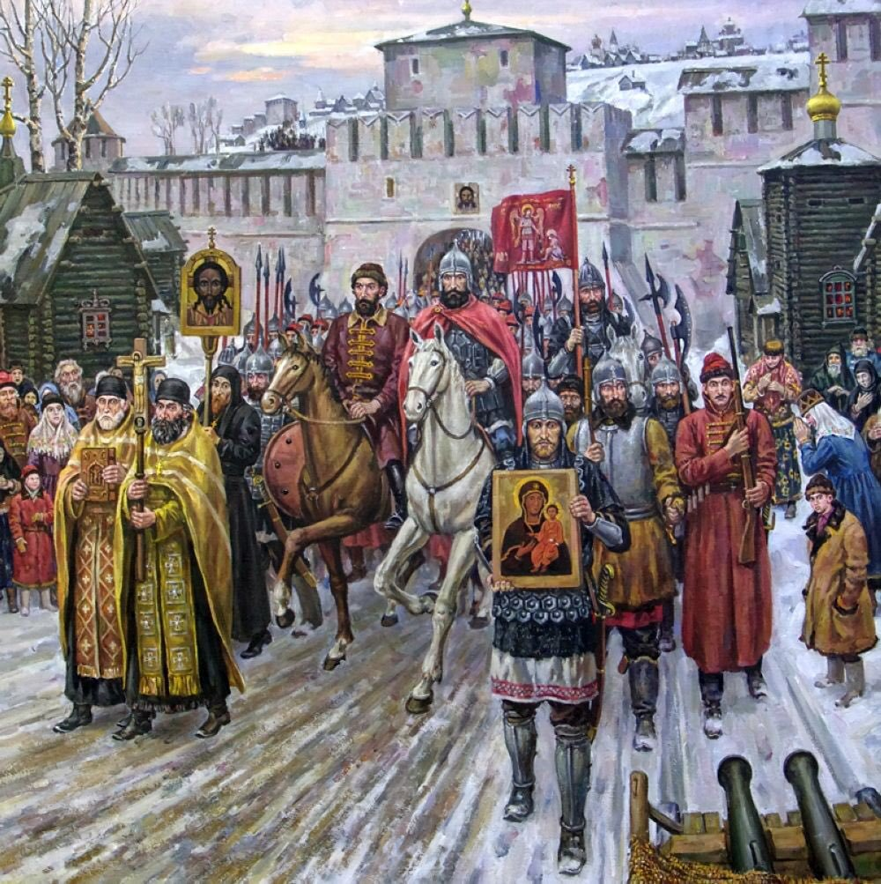
Казанская икона Божией Матери
Перед решающей битвой, воины наложили на себя 3-х дневный пост и с плачем взывали перед чудотворной иконой к небесной заступнице. Их молитвы были услышаны. Войска, шедшие на помощь тем, кто находился в Москве, были разгромлены.
25 октября 1612 года русские ополченцы прошли в Кремль крестным ходом, неся впереди Казанскую икону Божией Матери – главной Заступницы Русской земли.
С 1649 года этот день – 22 октября (4 ноября) стал всероссийским днем празднования в честь Казанской иконы Божией Матери, защитившей Россию в Смутное время.

Slide 14
Второе народное ополчение (1612 г.)
Причины создания | Борьба с польскими интервентами
Центр движения | Нижний Новгород
Руководители | Кузьма Минин и князь Дмитрий Пожарский.
Итоги деятельности | Разбило польскую армию под Москвой, а в октябре 1612 года — полностью освободило столицу от оккупации интервентами.

Slide 15
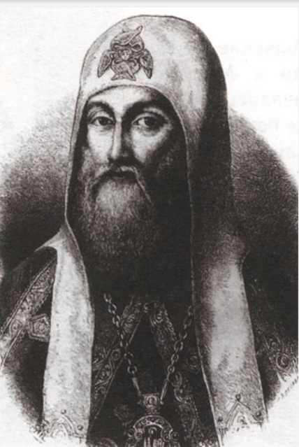
Патриарх Гермоген – духовный лидер
второго народного ополчения
Именно Патриарх разрешил русский народ от присяги польскому королевичу. Из Москвы были разосланы специальные грамоты об этом. Это очень важный момент. То есть это как бы давало законные основания для восстания против поляков. Для русского человека XVII века благословение означает самое важное, т. е. это Божие благословение «на труды своя»…

Slide 16
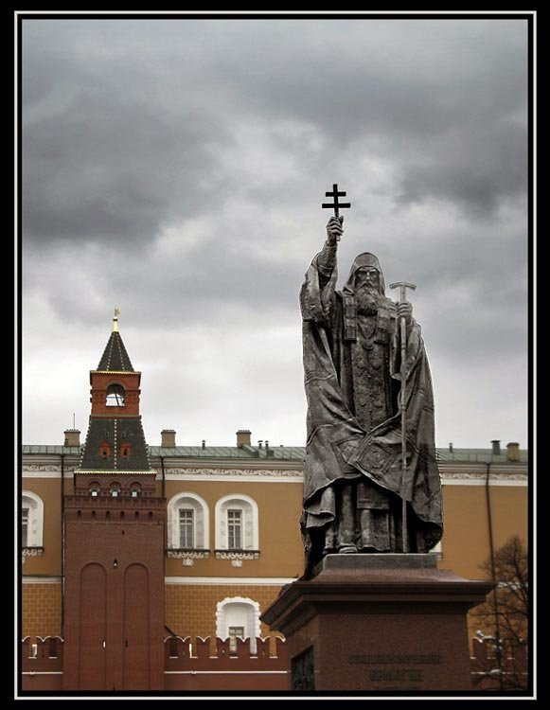
Патриарх Гермоген
Патриарх Гермоген (Ермоген, 1530-1612) – третий патриарх Московский и всея Руси, известный церковный общественный деятель эпохи Смутного времени.
Житие
1530-1606
Подвиг
Призыв к объединению
1606-1612
Заточение и мучительная смерть

Slide 17
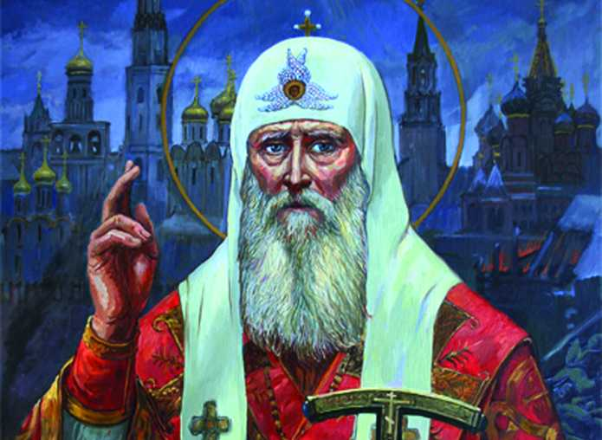
Житие Гермогена (1606-1612)
В июле 1606 года собор русских иерархов избрал Гермогена Патриархом Московским и всея Руси.
С декабря 1610 года стал рассылать грамоты по городам с призывом к всенародному восстанию против интервентов. Оккупанты посадили Гермогена под домашний арест, а затем насильно свели с патриаршего престола и заключили под стражу в московском Чудовом монастыре.
После девяти месяцев заточения 17 (27) февраля 1612 года патриарх Гермоген мученически скончался от голода и жажды. Он был погребен в Чудовом монастыре.
В 1654 году его нетленные мощи были перенесены в Успенский собор Московского Кремля.
В 1913 году патриарх Гермоген был канонизирован как священномученик.

Slide 18
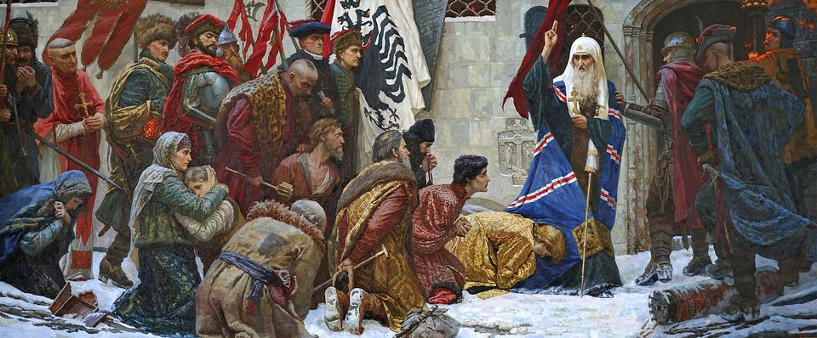
Подвиг патриарха Гермогена
Во время начавшейся интервенции поляков Гермоген открыто выступил против захватчиков, обратившись с призывом к русскому народу выступить на защиту страны. С его благословения из Казани перевезли копию иконы Казанской Богоматери, впоследствии ставшей основной святыней ополчения.
В конце декабря 1610 года Москву оккупировали польские феодалы, тогда Гермоген направил письма в города России, призывающие к восстанию всего народа против поляков.

Slide 19
Последняя грамота Гермогена
«Благословение архимаритом, и игуменом, и про­топопом, и всему Святому Собору, и воеводам и диаком, и дворяном, и детем боярским, и всему миру: от пат­риарха Ермогена Московского и всеа Русии, мир вам, и прощение, и разрешение. Да писати бы вам из Нижнего в Казань к митрополиту Ефрему, чтоб митрополит писал в полки к бояром учителную грамоту, да и казацкому войску, чтоб стояли крепко в вере, и бояром бы говорили и атаманье бесстрашно, чтоб они отнюдь на царьство проклятого Маринкина паньина сына."., (пропуск в под­линнике) не благословляю. И на Вологду ко властем пи­шите ж, также бы писали в полки; да и к Рязанскому (архиепископу - Феодориту) пишите тож, чтоб в полки также писали к бояром учителную грамоту, чтоб уняли грабеж, корчму... (блуд), и имели б чистоту душевную и братство, и промышляли б, как реклись души свои положити за Пречистыя дом и за чудотворцов и за веру, так бы и совершили; да и во все городы пишите, чтоб из городов писали в полки к бояром и атаманье, чтоб отнюдь Маринкин на царство ненадобен: проклят от Свя­того Собору и от нас. Да те бы вам грамоты с городов собрати к себе в Нижний Новгород да прислати в полки к бояром и атаманье; и прислати прежних же, коих естя прислали ко мне с советными челобитными, бесстрашных людей, Свияженина Родиона Мосеева да Ратмана Пахомова, а им бы в полкех говорити бесстрашно, что про­клятый (Воренок) отнюдь не надобе; а хоти буде и постражете и вас в том Бог простит и разрешит в сем веце и в будущем; а в городы для грамот посылати их же, а велети им говорити моим словом. А вам всем от нас благословение и разрешение в сем веце и в буду­щем, что стоите за веру неподвижно; а яз должен за вас Бога молити».

Slide 20
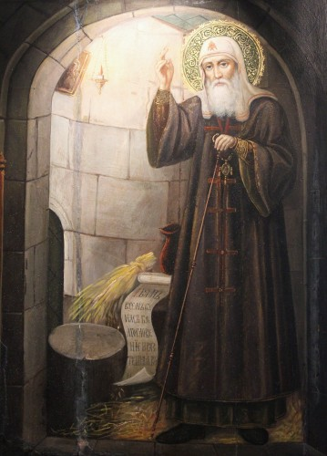
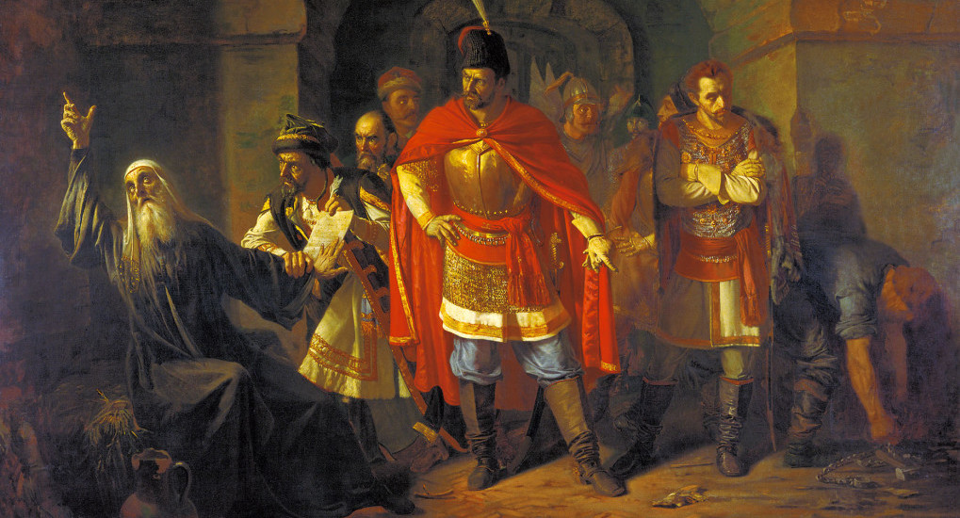
Подвиг патриарха Гермогена
После захвата Москвы Гермоген оказался в руках врагов, проявив в этой ситуации несгибаемую волю и твердый характер. Они силой отрекли его от патриаршего сана и посадили под арест в Чудов монастырь. Когда он находился в темнице неоднократно звучали требования поляков, чтобы Гермоген отдал приказ ополченцам прекратить попытки взятия города, но все их увещевания оказались безуспешными. Вместо этого, он обратился с последним посланием патриотам страны, благословив их на борьбу против оккупантов.

Slide 21
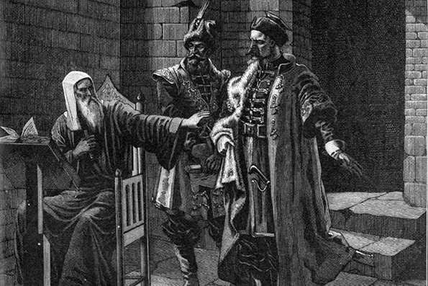
Подвиг патриарха Гермогена
«Что вы мне угрожаете? Боюсь одного Бога. Если все вы, литовские люди, пойдете из Московского государства, я благословлю русское ополчение идти от Москвы, если же останетесь здесь, я благословлю всех стоять против вас и помереть за Православную веру».

Slide 22
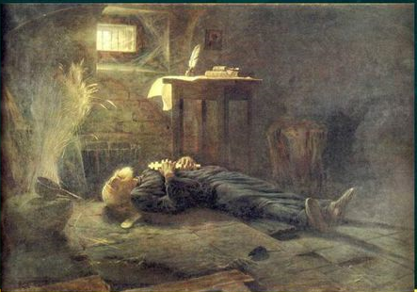
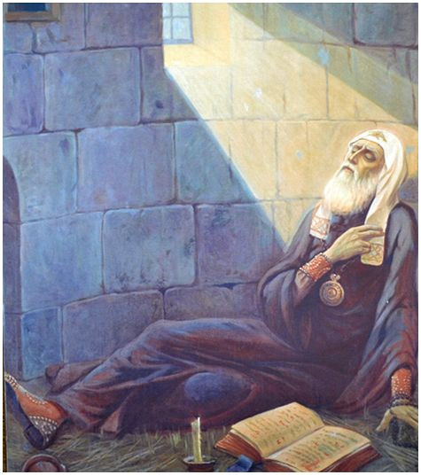
Подвиг патриарха Гермогена
Иноземцы решили сломить волю древнего старца, большую часть жизни проведшего в подвиге постничества… голодом! Те, кто видели в эти дни заточенного в монастырскую темницу Патриарха (дворянин Роман Пахомов и горожанин Родион Моисеев) говорили, что Святитель молился перед образом Богородицы, и слезы непрерывно текли из старых глаз. 17 февраля 1612 года Святейший Патриарх Гермоген скончался от голода, но его призывы были услышаны.

Slide 23
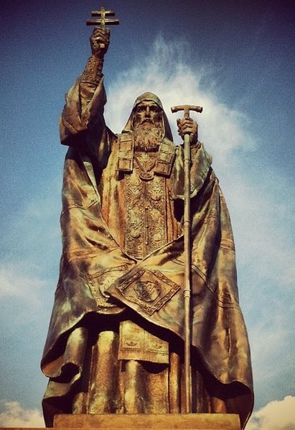
Памятник патриарху Гермогену Скульптор С.А.Щербаков Москва, Александровский сад
Изначально патриарх был захоронен в Чудовом монастыре. Впоследствии тело Владыки было решено перенести в Успенский собор – пантеон для высшего духовенства московского. При этом выяснилось, что мощи святителя остались нетленны, потому останки не стали спускать в землю и в 1913 году Русская Православная Церковь прославила Патриарха Гермогена в лике святых. Его память совершается 12 /25 мая и 17 февраля/1 марта.

Slide 24
Интернет ресурсы:
https://clck.ru/8gQCZ
https://pravoslavie.ru/
chitatelskij-dnevnik.ru
http://ruskline.ru/
http://www.verav.ru/
https://clck.ru/FFpmc
https://clck.ru/FFpn6
https://clck.ru/FFpnQ
https://clck.ru/FFpo3
https://clck.ru/FFpoo
https://clck.ru/FFppM

